Slide 2
Достижения учителей МБОУ СОШ №10

Slide 3
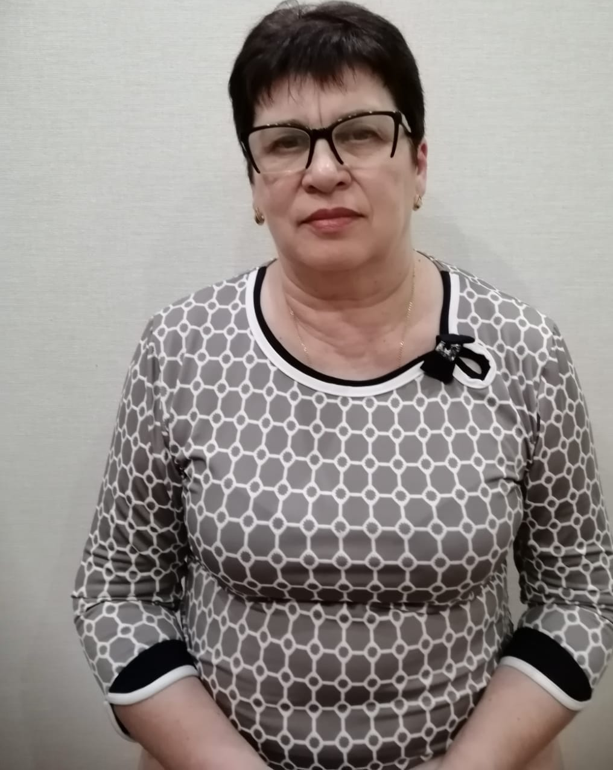
Солянник Татьяна Геннадьевна
Учитель русского языка и литературы. Стаж педагогической работы – 43 года, в МБОУ СОШ № 10 работает с 2012 года.
Имеет высшую квалификационную категорию по должности «учитель».
Награждена значком «Отличник народного просвещения».
Учащиеся Татьяны Геннадьевны показывают высокие баллы на ЕГЭ по русскому языку и литературе, представляют свои проекты на межвузовских конференциях, становятся победителями и призерами олимпиад.
В 2022 – 2023 учебном году ученица 10 «А» Полянская Екатерина стала призером муниципального этапа ВсОШ по литературе.

Slide 4
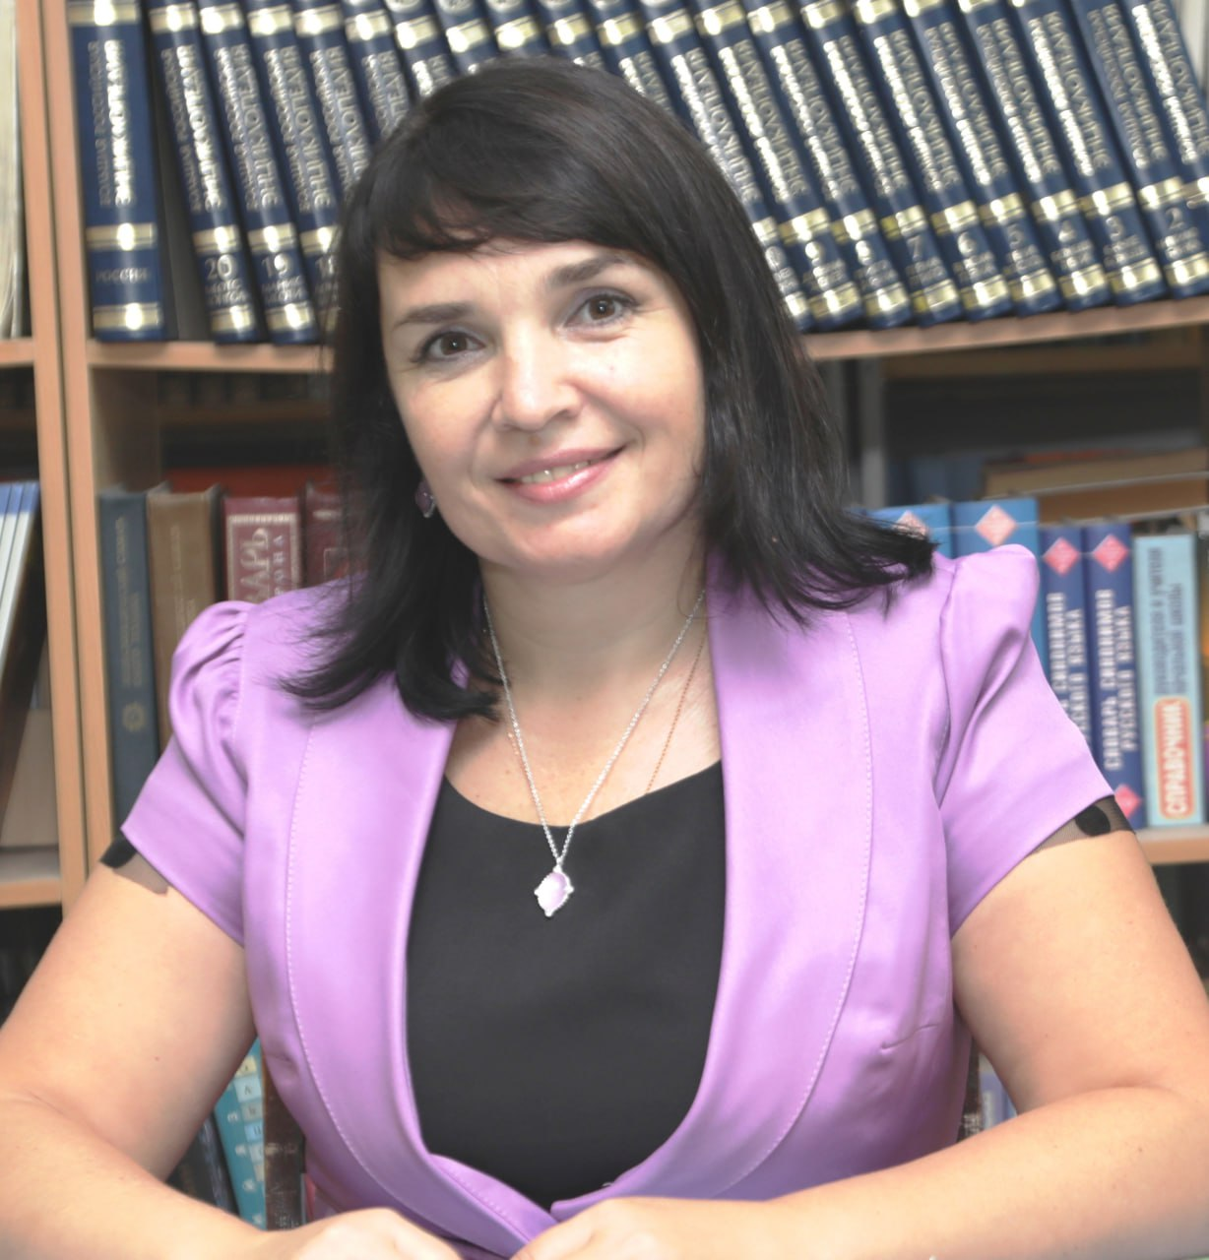
Семикоровкина Оксана Викторовна
Учитель биологии. Педагогический стаж – 16 лет. В МБОУ СОШ № 10 работает 14 лет. Имеет высшую категорию
Занимает активную жизненную позицию, сама принимает участие в различных конкурсах и фестивалях, где неоднократно становилась победителем и призером.
Много лет руководит в школе клубом «Юный эколог» и танцевальным кружком «Колибри dance».
Ученики ежегодно показывают хорошие результаты на олимпиадах.
В 2022 – 2023 учебном году в муниципальном этапе ВсОШ - 2 победителя и 9 призеров по биологии, 2 призера по экологии.

Slide 5
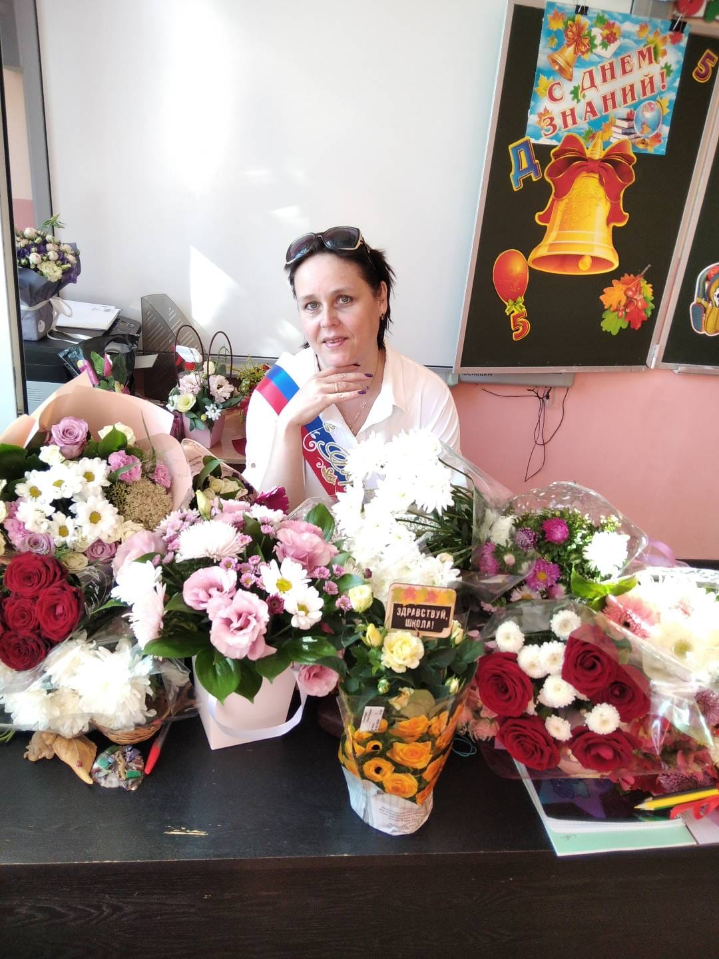
Арефьева Ольга Евгеньевна
Учитель начальных классов. Стаж педагогической работы 28 лет, из них 15 лет работает в МБОУ СОШ № 10.
Талантливый учитель, опытный педагог дает глубокие знания своим ученикам, готовит их к дальнейшей учебе.
В 2022 – 2023 учебном году Куксин Роман, ученик 4 класса «В» стал призером муниципальной олимпиады по русскому языку.

Slide 6
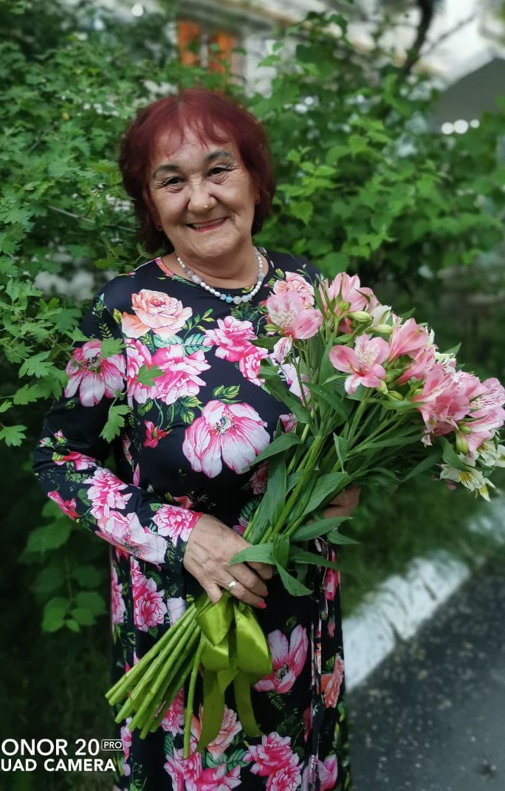
Морозова Анна Владимировна
Учитель русского языка и литературы. Общий стаж работы – 42 года. Из них 13 лет работает в МБОУ СОШ № 10.
С 1991 года имеет звание «Отличник народного просвещения».
Тьютор ОГЭ по русскому языку.
Ученики Анны Владимировны принимают активное участие в конкурсах и олимпиадах.
В 2022 – 2023 учебном году ученица 5 «Г» класса Гончарова Мирослава стала призером Всероссийского конкурса сочинений «Без срока давности».

Slide 7
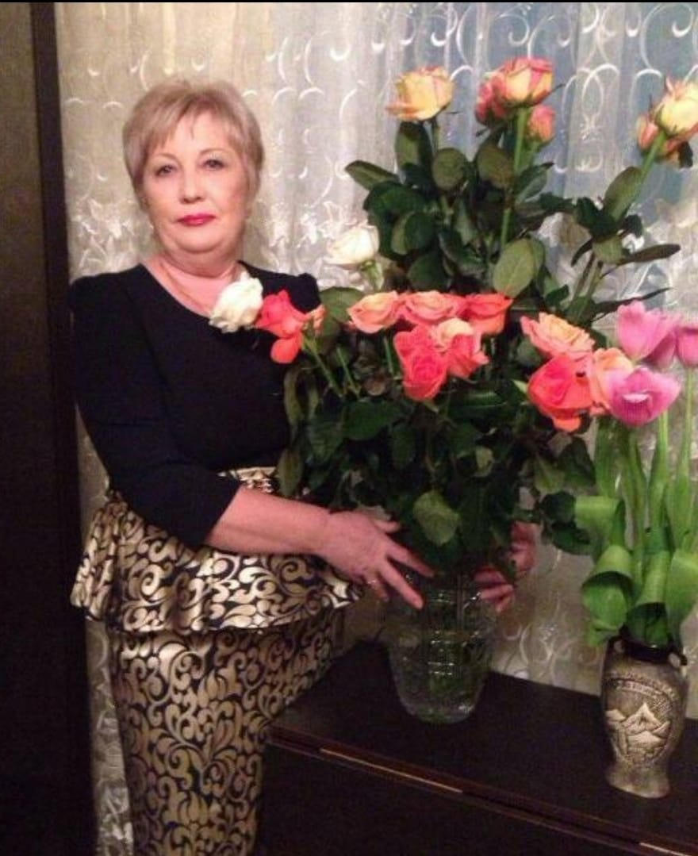
Овагян Татьяна Ивановна
Учитель начальных классов. Общий стаж работы 43 года, 38 лет работает в МБОУ СОШ № 10. В 1991 году присвоено звание «Старший учитель». Имеет много грамот и благодарностей.
Татьяна Ивановна превосходно готовит учащихся, дает им прочные, глубокие знания. Среди ее учеников много тех, кто сегодня занимает ответственные должности не только в нашем городе, но и в крае.
Ученики неоднократно становились победителями и призерами олимпиад. Так, Кучеров Дмитрий – призер олимпиады по литературному чтению, а Колесников Дмитрий – призер олимпиад по английскому языку, математике, русскому языку

Slide 8
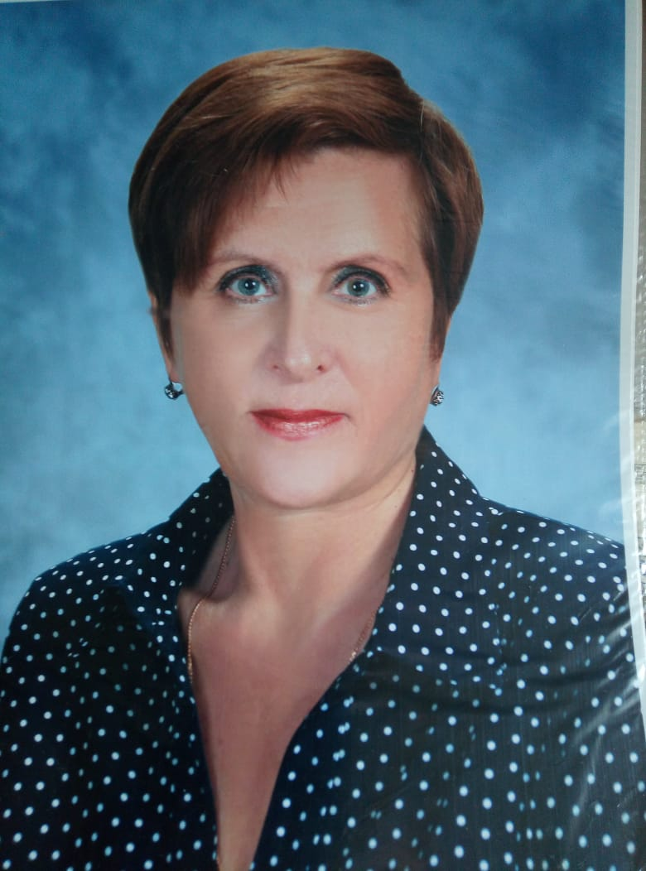
Кунту Нина Александровна
Учитель начальных классов. Общий стаж работы 45 лет. В МБОУ СОШ № 10 стаж работы составляет 37 лет.
Имеет звания «Отличник народного просвещения», «Ветеран труда».
Нина Александровна ответственно относится к своей работе, а к своими ученикам – с любовью и заботой, поэтому учащиеся ее классов всегда отличаются хорошими знаниями, воспитанностью и организованностью.
Жизненное кредо Нины Александровны: «Успехи учеников – лучшая награда учителю»

Slide 9
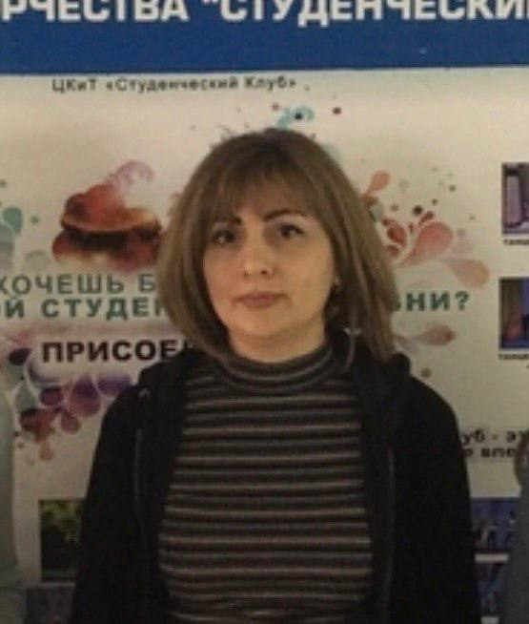
Меликян Арминэ Суреновна
Учитель английского языка высшей категории. Общий педагогический стаж – 19 лет. В МБОУ СОШ № 10 – 12 лет.
Эксперт ОГЭ и ЕГЭ, педагог-наставник, тьютор.
Занимает активную жизненную позицию. Победитель и лауреат различных конкурсов. В 2019 году награждена Почетной грамотой Министерства просвещения РФ.
Ученики Арминэ Суреновны показывают высокие результаты на ОГЭ и ЕГЭ, становятся победителями и призерами олимпиад. Так, в 2022 – 2023 учебном году Колесников Дмитрий, ученик 4 «А» класса стал призером муниципального этапа олимпиады по английскому языку.

Slide 10
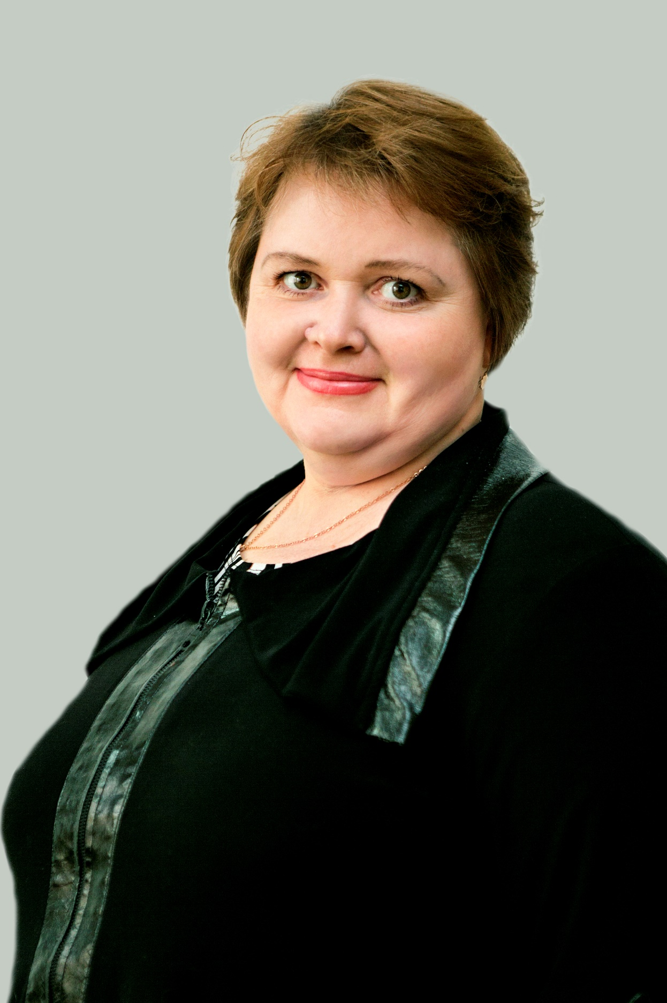
Козуб Ольга Владимировна
Учитель русского языка и литературы. Общий педагогический стаж – 31 год, стаж работы в МБОУ СОШ № 10 – более 10 лет.
Учитель высшей категории, тьютор.
В 2018 году награждена Почетной грамотой Министерства образования и науки РФ.
Занимает активную жизненную позицию, к этому же приучает своих учеников, которые участвуют в различных конкурсах, олимпиадах, выступают с разнообразными проектами. Выпускники Ольги Владимировны показывают высокие результаты ОГЭ и ЕГЭ.

Slide 11
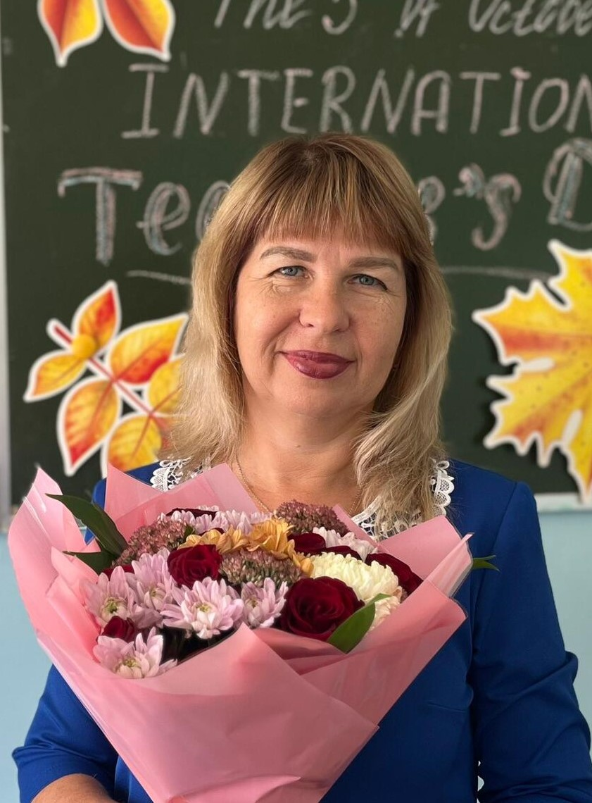
Ефисько Людмила Александровна
Общий стаж работы – 32 года, педагогический стаж – 27 лет. Дипломированный специалист, учитель английского, французского, немецкого языков.
Учит детей с применением проектной методики, что позволяет достичь высоких результатов в изучении языка.
Принимает активное участие в волонтерском движении, является инициатором и участником различных волонтерских проектов. Награждена грамотой главы города-героя Новороссийска за волонтерскую работу.
Жизненное кредо Людмилы Александровны – настоящая ответственность может быть только личной.

Slide 12
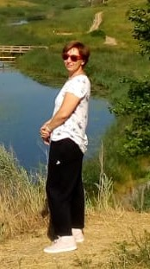
Коновалова Светлана Петровна
Учитель истории и обществознания высшей категории. Общий стаж работы 29 лет, из них 23 года работает в МБОУ СОШ № 10.
Занимает активную жизненную позицию, сама является победителем, призером и участником многих профессиональных конкурсов.
Волонтер Олимпиады 2014.
Ученики Светланы Петровны часто становятся победителями, призерами предметных олимпиад, конкурсов, участвуют в различных конференциях, фестивалях. На ЕГЭ показывают хорошие результаты (средний балл выше городского и краевого)

Slide 13
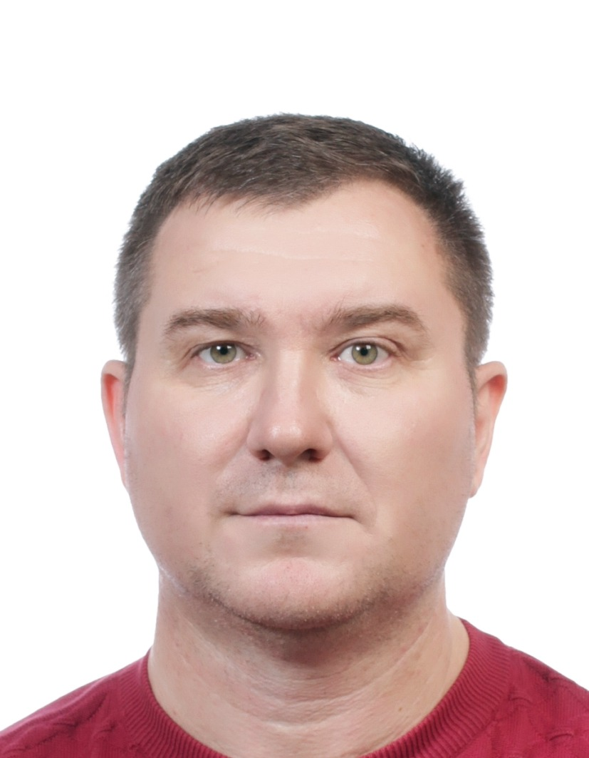
Азовцев Алексей Анатольевич
Учитель технологии и ОБЖ в 5 – 11 классах. Общий стаж педагогической деятельности – 10 лет, и все эти годы он проработал в МБОУ СОШ № 10.
Своим ученикам не только дает хорошие знания по технологии и ОБЖ, но и учит их выдержке, ответственности, воспитывает в школьниках патриотизм, порядочность, честность, прямоту. При этом сам является примером стойкости, мужества, добросовестности и добросердечия.
Ученики Алексея Анатольевича всегда принимают участие в предметных олимпиадах, военных сборах, различных конкурсах и соревнованиях.
Сам учитель любит активный отдых, путешествия, футбол. Безграничные возможности ограниченных людей – вот жизненное кредо Алексея Анатольевича.

Slide 14
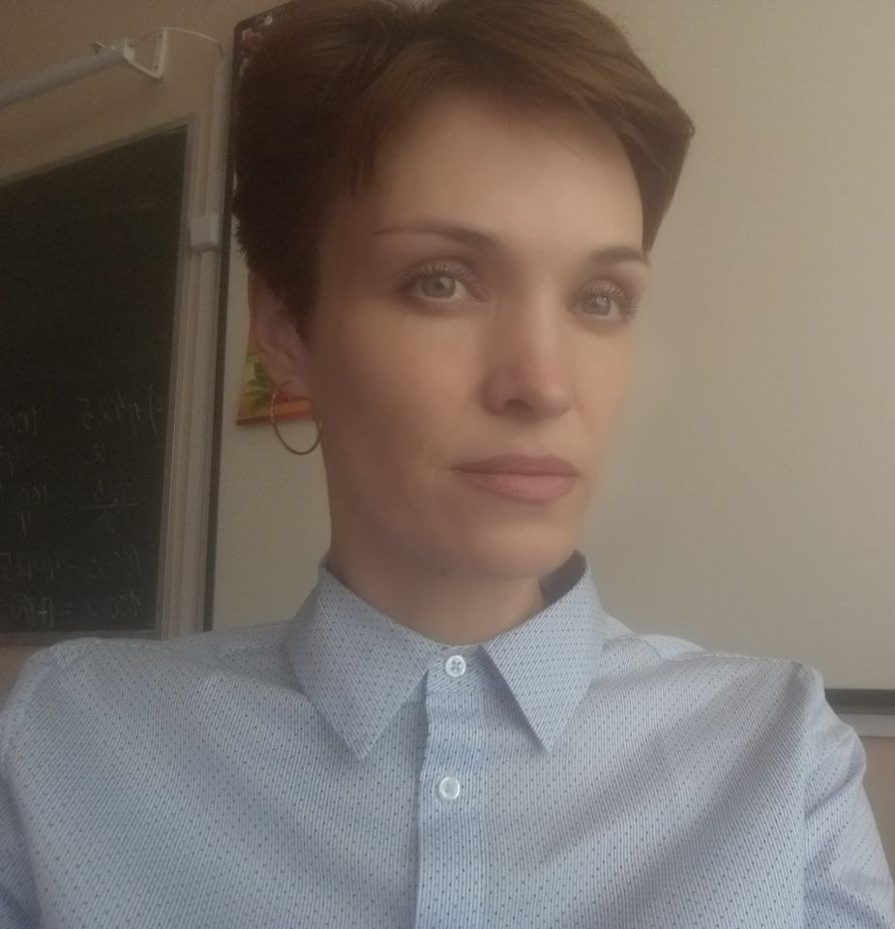
Красноголовая Александра Владимировна
Учитель математики. С 2001 года работает в МБОУ СОШ № 10.
Присвоена первая квалификационная категория.
Является победителем, призером и дипломантом всероссийских и международных конкурсов.
Любит свой предмет и старается привить любовь к нему своим ученикам, среди которых есть призеры предметных олимпиад.
Выпускники показывают высокие результаты ОГЭ и ЕГЭ.

Slide 15
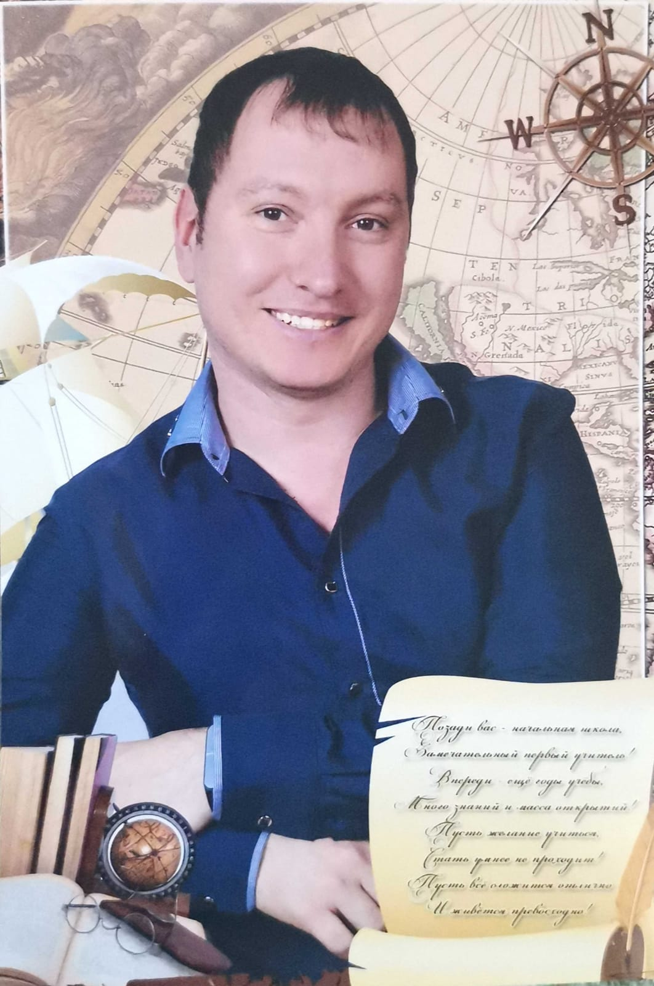
Пронкин Виктор Олегович
Педагогический стаж – 15 лет, в МБОУ СОШ № 10 работает 14 лет.
Заместитель директора по УВР по начальной школе. Учитель начальных классов высшей категории.
Член комиссии по проверке олимпиад муниципального этапа. Победитель конкурса «Профессиональный дебют», участник 7 научно-практической конференции.
Волонтер Победы, волонтер Чемпионата мира по футболу – 2018.
Ученики Виктора Олеговича неоднократно становились призерами олимпиад.
Жизненное кредо: «Учитель не просто профессия, а часть жизни каждого человека. И эта часть должна быть самой лучшей».

Slide 16
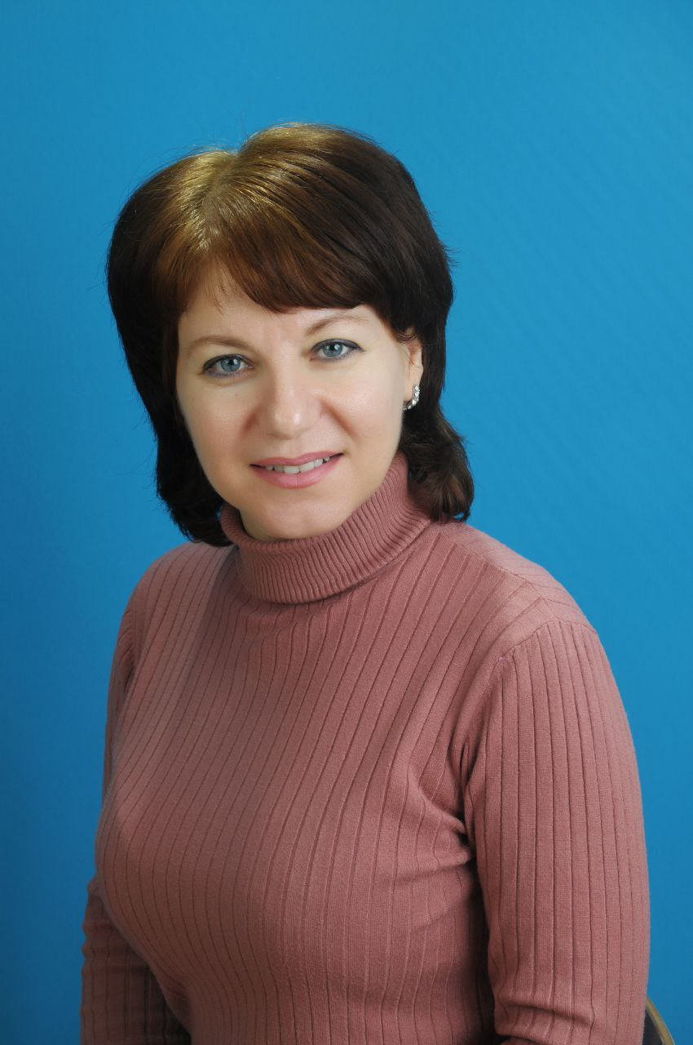
Устабаши Ирина Кузьминична
Учитель математики. Педагогический стаж – 23 года. В МБОУ СОШ № 10 работает 18 лет.
Присвоена первая квалификационная категория.
Руководитель школьного методического объединения учителей математики и физики.
Ирина Кузьминична считает, что самое важное в жизни – быть добрым и порядочным человеком. Своих учеников она учит именно этому. Каждый из них ценит учителя за заботу, внимание и доброту.
Среди учеников Ирины Кузьминичны есть призеры предметных олимпиад, конкурсов. На ОГЭ и ЕГЭ дети показывают хорошие результаты.

